Slide 1
Towards
Higher-Order Syntax of
C Programming Language
スタートC language面白論文紹介&読み会
発表者: kinaba

Slide 2
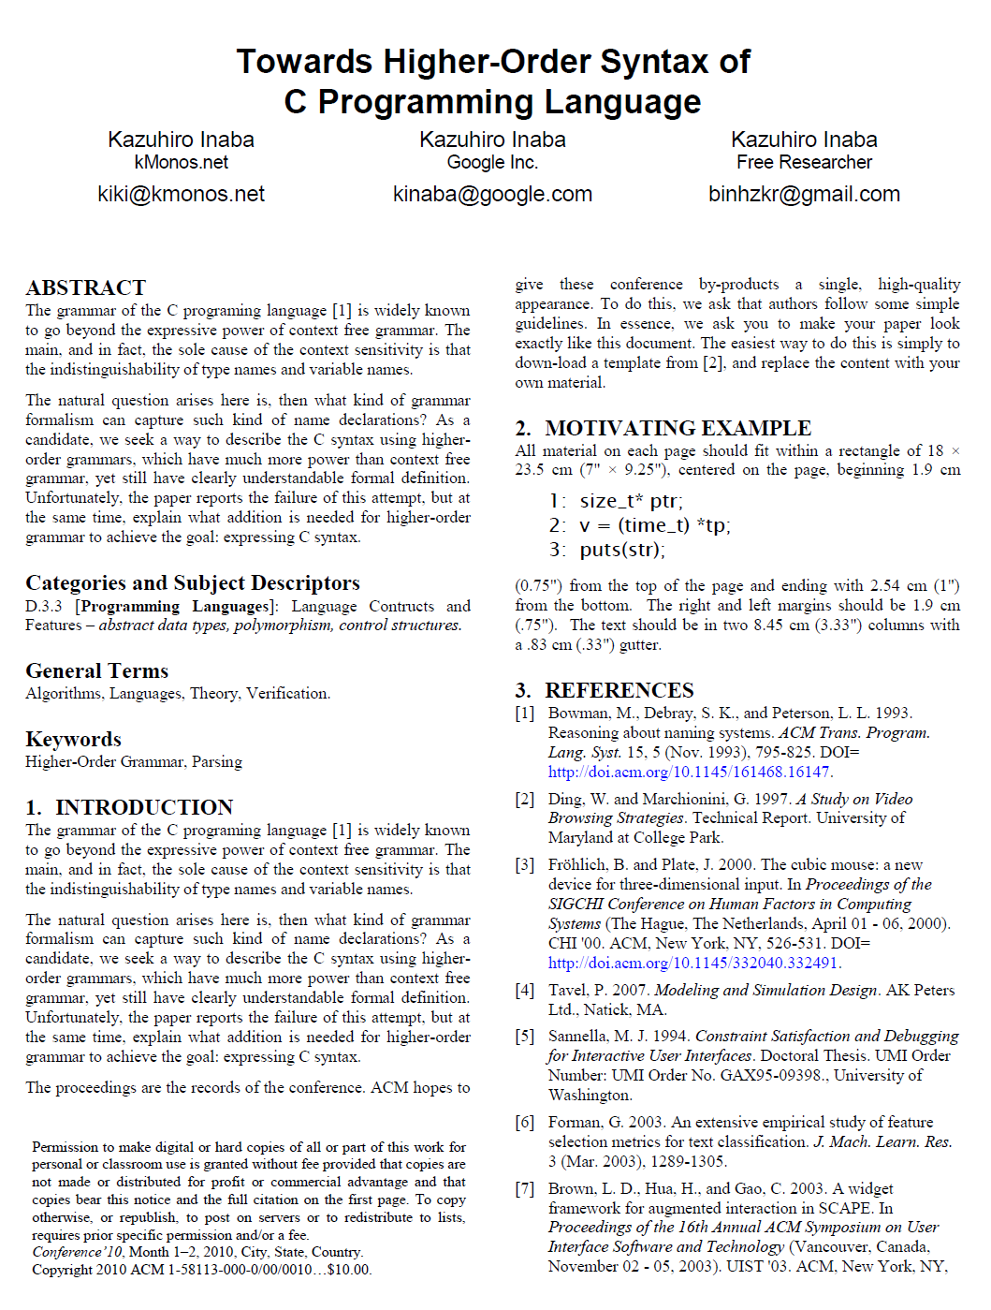

Slide 3
面白い論文が
見つからなかった
ので
捏造

Slide 4
1. Introduction
Towards
Higher-Order Syntax of
C Programming Language

Slide 5
Cの文法は文脈自由ではないと言われる
なぜか。

Slide 6
Cの文法は文脈自由ではないと言われる
なぜか。
FILE *fp;
width * height;
n = (size_t)*ptr;
f = (m) * a;
strdup(*argv)[9];
byte (*bufs)[9];
puts(str);
clock_t (t);

Slide 7
すごくどうでもいいんですけど、いろいろ面白いですね。
(a)*b*c;
a*(b)*c;
(a*)(b*)c;
(a*)b*c;
a*(b*)c;
(a*)b(*c);
(a*b)*c;
a*(b*c);
a(*b)(*c);
(a*b*c);
a*b()*c;
a()*b*c;
a*b(*c);
(a(*)(b))*c;
a(*b)*c;
a*b*(c);
a(*b*c);
a*b*c();
クイズ：a*b*c; に括弧を入れて
宣言文をつくることはできるか？

Slide 8
Cの文法は文脈自由ではないと言われる
根本原因は、型名 と 変数/関数名 が 文脈情報を持ってないと区別できないこと。
cf.
goto のラベル名
struct や enum の名前
は文法的に区別できる。

Slide 9
Cの文法は文脈自由ではないと言われる
文脈自由じゃないなら、BNFより強力な文法記述言語で書けばいいじゃない！

Slide 10
Cの文法は文脈自由ではないと言われる
文脈自由じゃないなら、BNFより強力な文法記述言語で書けばいいじゃない！
ISO/IEC 9899:1999 自然言語で書いてある
gcc, clang, ... ： C や C++ で書いてある
CompCert (Coqで証明されたCコンパイラ) ：パーサだけ OCaml で書いてあった
Elsa/Elkhound C++ Parser： GLR構文解析で頑張るが結局最後はC++。

Slide 11
Cの文法は文脈自由ではないと言われる
文脈自由じゃないなら、BNFより強力な文法記述言語で書けばいいじゃない！
ISO/IEC 9899:1999 自然言語で書いてある
gcc, clang, ... ： C や C++ で書いてある
CompCert (Coqで証明されたCコンパイラ) ：パーサだけ OCaml で書いてあった
Elsa/Elkhound C++ Parser： GLR構文解析で頑張るが結局最後はC++。
なぜ揃いも揃ってチューリング完全な言語を使うのか。根性が足りない。

Slide 12

チューリング完全脳の恐怖
∞: チューリングマシン
2: 文脈自由文法
1: 正規表現

Slide 13
他色々
∞: チューリングマシン
現実を見よう
再帰文法
停止証明付き計算
文脈依存文法
帰納的木変形文法
高階文法
拡張表0Lシステム
Quoteマクロ文法
添字文法
CbVマクロ文法
多重CFG
範囲結合文法
Boolean文法
木結合文法
And文法
2: 文脈自由文法
PEG
0Lシステム
1: 正規表現

Slide 14
他色々
∞: チューリングマシン
現実を見よう
再帰文法
停止証明付き計算
文脈依存文法
この辺の
中間的な表現力を持つ言語を使って
C言語の文法を記述してみたい
帰納的木変形文法
高階文法
拡張表0Lシステム
Quoteマクロ文法
添字文法
CbVマクロ文法
多重CFG
範囲結合文法
Boolean文法
木結合文法
And文法
2: 文脈自由文法
PEG
0Lシステム
1: 正規表現

Slide 15
この辺なら書けるはずだけど
人類には難しい
∞: チューリングマシン
再帰文法
停止証明付き計算
文脈依存文法

Slide 16
この辺では無理そうな気がなんとなくする
添字文法
CbVマクロ文法
多重CFG
範囲結合文法
木結合文法
2: 文脈自由文法
PEG
0Lシステム
1: 正規表現

Slide 17
この辺で頑張ってみる
帰納的木変形文法
高階文法
Quoteマクロ文法

Slide 18
Q. その前に、なぜ強力すぎる
文法記述言語ではいけないのか
ツールで扱えない。
BNFで書いてあればそのままほぼコピペで yacc (など) に持って行ける。
IDE, エディタ, 静的解析器, lint, 構造化diff, 色分けマークアップツール 等の
パーサに即座に転用できる。
他言語に自動的に持って行くのが難しい。
Eclipse上の開発環境作りたいのにC++で書いたコンパイラが仕様書しかない等々。
抽象性・非決定性がないことが多い
どこまでが仕様でどこまでが実装の都合なのか境界が曖昧。
安全でない
コードジェネレータの吐くコードが意図した通りにparseされることの証明をどう書けば良いのか？どう検証すればよいのか？
文法の複雑さをなんとなくの感覚でしか議論できない。
現状「Regular」「LALR」「CF」「その他」の４分類しか無いに等しいが、
実際はほとんどが「その他」なので、現実の言語はほとんど何も分類されていない。

Slide 19
そういうわけで、この辺で頑張ってみる
帰納的木変形文法
高階文法
Quoteマクロ文法

Slide 20
2. Preliminaries
Towards
Higher-Order Syntax of
C Programming Language

Slide 21
Macro Grammar [Fischer 68] とは
パラメタ付き文脈自由文法
（↓はインデントの深さでブロックを表現する文法簡易バージョン）
BLOCK(x) ::= STATEMENT(x) | STATEMENT(x) BLOCK(x)
STATEMENT(x) ::= S_IF(x) | S_WHILE(x) | S_EXPR(x)
S_IF(x) ::= x if EXPR \n BLOCK(x \t)
S_WHILE(x) ::= x while EXPR \n BLOCK(x \t)
S_EXPR(x) ::= x E
E ::= E + E | E * E | …
PROGRAM ::= BLOCK()

Slide 22
Macro Grammar [Fischer 68] とは
Fischer さんが提案したのは３種類
OI Macro Grammar : パラメタを call-by-name で遅延評価する
IO Macro Grammar : パラメタを call-by-value で正格評価する
Quoted Macro Grammar : quoteとunquoteでどっちの評価モードか明示できる
AORB ::= a | b
PAIR(x) ::= < x , x >
S ::= PAIR( AORB )

Slide 23
Higher-Order Grammar
Context Free Grammar
各規則の型は :: string
Macro Grammar
各規則は、文字列を返す式を引数としてとって、文字列を返す :: string→string
Higher-Order Grammar
((string → string) → string) → string → string みたいな高階規則を考えよう
TYPE1(h, b) ::= h { b }
TYPE2(h, b) ::= h begin b end
SS(t) ::= | S(t) SS(t)
S(t) ::= IF(t) | WHILE(t) | UBE
IF(t) ::= t(if E, SS(t))
WHILE(t) ::= t(while E, SS(t))
UBE ::= beginend S(TYPE2)
PROGRAM ::= SS(TYPE1)

Slide 24
3. Formalizing C Syntax
Towards
Higher-Order Syntax of
C Programming Language

Slide 25
期待
パラメタ渡しを使って、「今宣言された変数の名前」とか「型の名前」とか
持ち回っていけば文脈情報が表現できそうな気がする！
それだけで難しくても、なんかハイヤーオーダーパワーで
どうにかなりそうな気がする！

Slide 26
やってみる
（優先順位とか複雑な型とか無視して簡略化）
「今使える型名と変数名」をパラメタに持たせる
EXPR ::= ( TYPE ) EXPR
| * EXPR
| EXPR * EXPR
| VAR
| ( EXPR )
EXPR(t, v) ::= ( t ) EXPR(t, v)
| * EXPR(t, v)
| EXPR * EXPR(t, v)
| v
| ( EXPR(t, v) )

Slide 27
やってみる
わりとよい
EXPR( size_t, ptr | m | a ) は曖昧性無く以下を区別する。
引数は call-by-name で解釈
EXPR(t, v) ::= ( t ) EXPR(t, v)
| * EXPR(t, v)
| EXPR * EXPR(t, v)
| v
| ( EXPR(t, v) )
n = (size_t)*ptr;
f = (m) * a;
キャスト式
かけ算

Slide 28
宣言の扱い
（いろいろ無視して簡略化）
BlockItems ::= (S | D)
| (S | D) BlockItems
D ::= typedef TYPE ID ;
| TYPE VAR ;
S ::= EXPR ;
BlockItems(t, v) ::= (S | D)(t, v, Empty)
| (S | D)(t, v, BlockItems)
D(t, v, k) ::= TDecl(ID, t, v, k)
| VDecl(ID, t, v, k)
S(t, v, k) ::= EXPR(t, v) ; k(t, v)
where Empty(t, v) ::=
TDecl(tp, t, v, k) ::= typedef t tp ; k(t|tp, v)
VDecl(x, t, v, k) ::= t x ; k(t, v|x)

Slide 29
宣言の扱い
変数宣言は、
宣言される変数名(cbv)と、今既にある型名(cbn) 、変数名(cbn)を受け取って
変数宣言 “t x;” を生成して、更新された名前環境を継続 k に渡す。
型宣言も同様。
VDecl(x, t, v, k) ::= t x ; k(t, v|x)
TDecl(tp, t, v, k) ::= typedef t tp ; k(t|tp, v)
注目ポイント：
cbv と cbn 引数、どっちも必要そう。
継続渡し形式なのは、趣味で高階関数使いたかっただけで、別に要らないと思います。

Slide 30
宣言の扱い
BlockItems(t, v) ::= (S | D)(t, v, Empty)
| (S | D)(t, v, BlockItems)
D(t, v, k) ::= TDecl(ID, t, v, k)
| VDecl(ID, t, v, k)
S(t, v, k) ::= EXPR(t, v) ; k(t, v)
where Empty(t, v) ::=
TDecl(tp, t, v, k) ::= typedef t tp ; k(t|tp, v)
VDecl(x, t, v, k) ::= t x ; k(t, v|x)
BlockItems(LPCSTR, {}) が以下を一通りにparseすることが確かめられる
typedef LPCSTR x;
x y;
(x)*y;

Slide 31
4. Conflicting Names
Towards
Higher-Order Syntax of
C Programming Language

Slide 32
問題点
これはエラー
これは OK
int main() {
typedef int x;
int x;
}
typedef int x;
int main() {
int x;
}

Slide 33
問題点
・ inner scope での定義と outer scope での定義は区別する必要がある
・ inner scope での衝突はエラーにする必要がある
・ outer scope との衝突は、外の scope を「隠す」必要がある
＞ “int x;” より後で x を型名として使うコードは構文エラーにする必要あり
int main() {
typedef int x;
int x;
}
typedef int x;
int main() {
int x;
}

Slide 34
高階文法パワーでどうにかなるか？

Slide 35
高階文法パワーでどうにかなるか？
・ inner scope での定義と outer scope での定義は区別する必要がある
＞ どうにでもなる
・ inner scope での衝突はエラーにする必要がある
＞ 無理
・ outer scope との衝突は、外の scope を「隠す」必要がある
＞ 無理

Slide 36
5. Future Work
Towards
Higher-Order Syntax of
C Programming Language

Slide 37
結論
・ inner scope での衝突はエラーにする必要がある
＞ 無理
・ outer scope との衝突は、外の scope を「隠す」必要がある
＞ 無理
高階文法でもまだ無理なことがわかりました。
では、文法へのさらなる拡張として、何が必要か？

Slide 38
提案
nondeterminism
Foo にマッチするものか Bar にマッチするものか、どっちか
CFG やその上の高階文法は、非決定性の足し算しかできない
anti-nondeterminism
Foo にマッチするもののうち Bar にマッチしないもの 。引き算が必要。
Foo | Bar
Foo - Bar

Slide 39
提案
・ inner scope での衝突はエラーにする必要がある
＞引き算あればできる
・ outer scope との衝突は、外の scope を「隠す」必要がある
＞ 引き算あればできる
D(ot, ov, it, iv, k) ::= TDecl(ID-it-iv, ot, ov, it, iv, k)
| VDecl(ID-it-iv, ot, ov, it, iv, k)
TDecl(tp, ot, ov, it, iv, k) ::= typedef (ot|it) tp ;
k(ot-tp, ov-tp, it|tp, iv)
VDecl(x, ot, ov, it, iv, k) ::= (ot|it) x ;
k(ot-x, ov-x, it, iv|x)

Slide 40
提案
高階文法
Quoteマクロ文法
引き算的なものが
できる人たち↓
パラメタ渡し的なものが
できる人たち↑
Boolean文法
PEG

Slide 41
最終結論
このようなものを考えるとよいのではないでしょうか！
高階文法
PEG
Quoteマクロ文法
Boolean文法
注意：
引き算的なもの入りの文法の意味論を綺麗に定めるのは難しいので、
うかつにやるとチューリング完全な言語で書くのと何もかわらなくなってしまいます。注意。

Slide 42
Towards
Higher-Order Syntax of
C++
次回予告
発表者: kinaba

Slide 43
C++の文法は文脈自由ではないと言われる
なぜか。
FILE *fp;
width * height;
n = (size_t)*ptr;
f = (m) * a;
strdup(*argv)[9];
byte (*bufs)[9];
puts(str);
clock_t (t);

Slide 44
そんなものは大した問題ではない
「C++ は、どれだけ文脈情報を持っていても、上から順には parse できない」
曖昧性の問題は C と本質的にはほぼ同じ（優先度付き非決定性で書けそう）
template による複雑化は、まあどうにかなる。
ので、根本問題は上のパターンだと思われる。
class Foo {
Foo() {
hello * world;
}
typedef int hello;
int world;
};
class Foo {
Foo() {
hello * world;
}
int hello;
int world;
};

Slide 45
次回
Towards C++ Parsing by
Higher-Order-Delimited-Continuation PEG
お楽しみに（？）

